Slide 1

Bölüm – 10
Gereksinimler için Değer Mühendisliği
Sunum-1

Slide 2
Ne, Neden, Ne Zaman ve Nasıl Değer Mühendisliği

Slide 3
İstediği özellik maliyetlerini sistem gereksinimlerine dahil etmek isteyebilecek müşterilere çok az değindik.
Bu sunuma kadar

Slide 4
01
Gereksinimlerin ortaya çıkarılması
02
Gereksinimlerin analizi
KARMAŞIK!
03
Gereksinimlerin modellenmesi
04
Gereksinimlerin onaylanması
05
Gereksinimlerin doğrulanması

Slide 5


Projenin başında projenin bitişini ne kadar isabetli tahmin edebilirsiniz?
Peki ya projenin toplam maliyetini kesin olarak bilebilir misiniz?

Slide 6
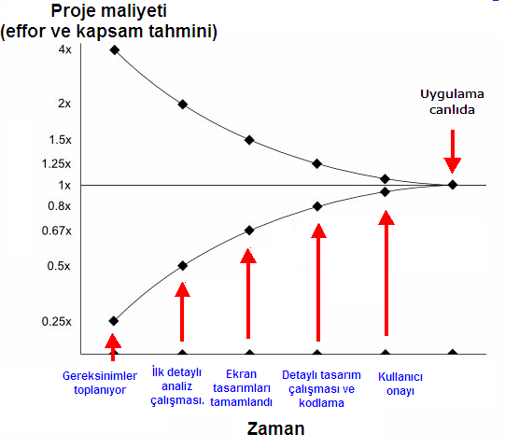
BELİRSİZLİK KONİSİ (FUNNEL C.)
Projenin başında çok katı bitiş tarihleri veya katı bütçeler koyulmamalı!
Ortada çok fazla belirsizlik olduğundan projenin erken evrelerinde proje hakkında isabetli tahminler yapılması çok zordur!
Yandaki grafiğe bakarak ilk detaylı analiz aşamasında ne kadar isabetli kararlar verilebilir ki?

Slide 7
BELİRSİZLİK KONİSİ (FUNNEL C.)
0.25x ile 4x aralığında tahmin yapmak; at yarışı tahmini yapmaya benzer.
Diyelim ki bir proje teklifi aldınız ve müşteri size ne zaman biteceğini sordu. Siz de «3 ay» dediniz.
Teoreme göre bu proje 12 ayda da bitebilir 20 günde de.
Sonraki evrelerde yapılan tahminler ise logaritmik olarak değişecektir.

Slide 8
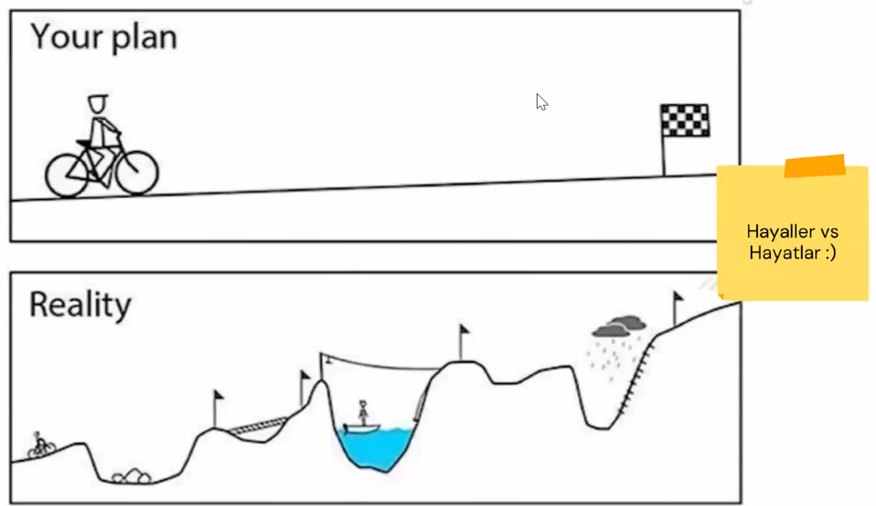
Mükemmel Planı Yaratalım

Slide 9
ÇEVİK YÖNTEMLER
Lean Software Development
Yalın Yazılım Geliştirme yaklaşımının en büyük kuralı bug varsa yeni özellikler eklemeyi sonlandırıp bu hataların kök sebeplerini bulup düzeltmektir «kök sebep analizi».
Çevik yöntemlerin ortalama 2 haftada bir yeni sürüm çıkartıp bunu müşteriye sunmasının en büyük sebebi belirsizliği bir an önce ortadan kaldırmaktır.
belirsizlik
Hata tekrarı

Slide 10
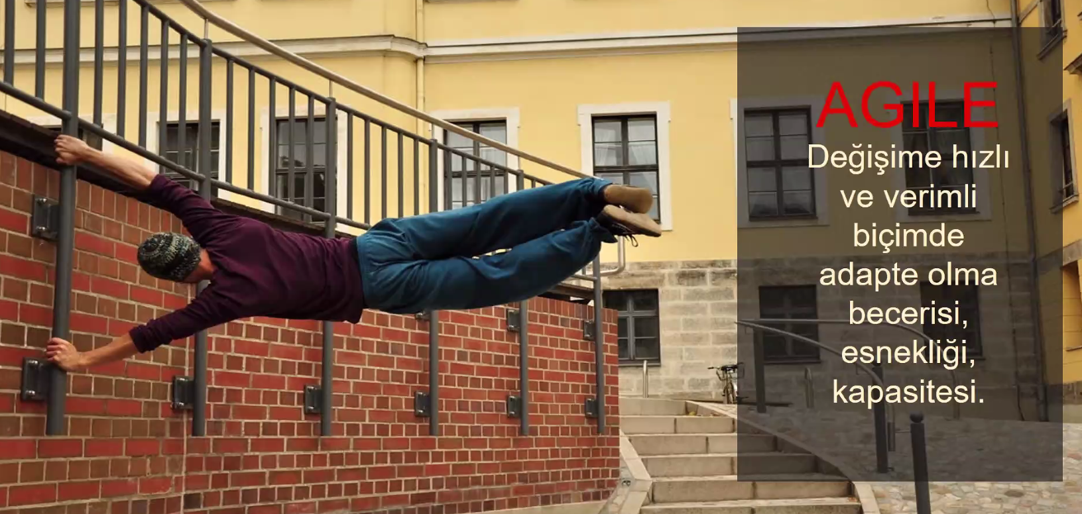

Slide 11
TÜRKİYE’DE DURUM NASIL?
Nedendir bilinmez ancak burada projelerin bitiş süreleri genelde «3 ay» ile sınırlandırılır.
Sanıyorum ki bu 3 ay mevsimsel bir beklenti. Siz ne düşünüyorsunuz?

Slide 12


VAKA ANALİZİ
Size 3 ayda bitirebileceğiniz bir proje veriliyor ama işin içine girdikçe ve yeni gereksinimler ortaya çıktıkça, projenin 3 ayda değil de 8 ayda biteceğini öngördünüz
Bu durumda ne yapılmalıdır?
Paniklemek ve projeyi bırakmak elbette bir seçenek. Fakat bunun yerine projeyi geciktiren gereksinimleri olabildiğince iyi not edip müşteriye anlatmanız projeyi ve sizi kurtabilir.

Slide 13
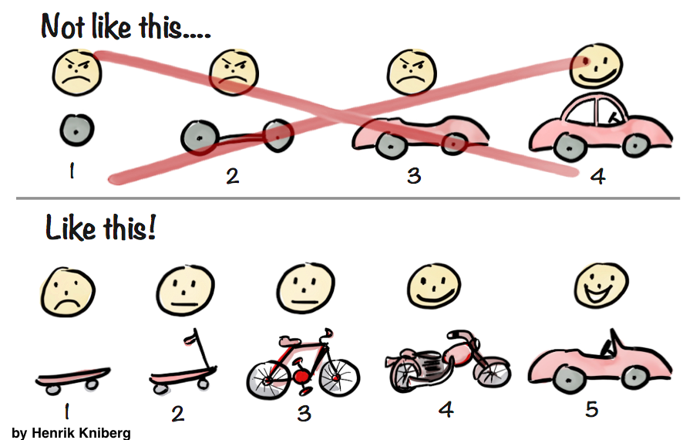

Slide 14

ÖZETLE…
Tahmin etmek söz vermek demek değildir! Özellikle proje başında söylenen sürelerin veya bütçelerin bir tahmin olduğunu karşı tarafa (müşteriye) iyi anlatmak gerekir.
Kısacası proje ancak bittiği zaman biter!

Slide 15

Nedir Bu Değer Mühendisliği?
Zaman, maliyet ve kalite arasında temel bir ilişki mevcuttur.
Proje Yönetimi
Proje yöneticileri bu üçlüyü bir taburenin üç ayağı olarak ifade eder.
Zaman
Kalite
Maliyet
Yani, bir ayağın dengesi bozulursa diğer iki ayağın bir önemi kalmaz!

Slide 16
Bir Durum Senaryosu
Diyelim ki müşteri sizden bir sistem oluşturmanızı istedi. Siz de müşteriye 500 bin TL fiyat çektiniz.
Çünkü hiçbir şeyi değiştirmeden bu kadar indirim yapılırsa müşteri başta kendisinin aldatıldığını düşünecektir!
O halde ne yapmalısınız? Müşteriye 400 bin TL gibi yeni fiyat mı çekersiniz?
Bu durumda yapılacak en iyi şey; daha fazla zaman isteyerek veya özellik kümesinin eleman sayısını düşürerek 400 bin TL fiyatı sunmaktır.
Ancak müşteri bu fiyatı çok yüksek buldu.
Elbette HAYIR!

Slide 17

SONUC OLARAK…
Bu kestirimleri yapmak başta kolay olmasa da çaba-maliyet tahminleri projeler için olmazsa olmazdır.
Müşteri beklentilerini doğru bir şekilde yönetebilmek ve taburemizi dengede tutabilmek için maliyetleri kestirebilmenin bir yoluna sahip olmalıyız.
zaman
kalite
Gereksinimleri yönetme, maliyetleri tahminleme ve yönetme ile ilgili faaliyetlere “Değer (Satın Alma) Mühendisliği” denir.
maliyet

Slide 18
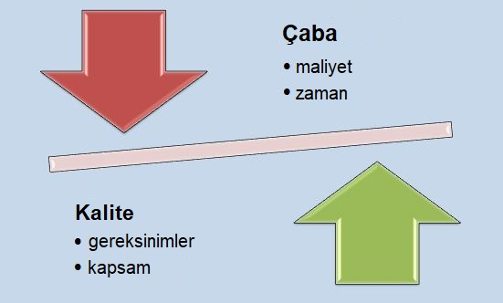
Değer Mühendisliği Ne Zaman Yapılır?
Belirli özellikleri müşteriye sunmanın gerçekleştirilebilirliğiyle ilgili gereksinimleri yönetmeye katkı sağlamak için Değer Mühendisliği yapılmalıdır.
Maliyet analizini yapmak için en ideal zaman sistem düzeyinde gereksinimlerin toplandığı zamandır. (Bknz. Belirsizlik Eğrisi)
Ayrıca bu zaman müşteriyle sağlıklı müzakere edebilmek için de en uygun zamandır.
Maliyet hesaplamak için COSYSMO, COCOMO, Geniş Bant Delphi, Uzman Görüşü, Analoji… gibi yöntemler kullanılır. Bunlardan alınan sonuçlarla bir maliyet profili oluşturulur.

